Slide 1
Costos socioeconómicos de enfermedades oncohematológicas en pacientes pediátricos
Resumen Informe

Slide 2
Introducción
El levantamiento de datos se realizó a través de una entrevista telefónica de aproximadamente 20 minutos.
La información corresponde a pacientes oncohematológicos entre 0 y 17 años de edad, diagnosticados entre 1992 y 2020.
El trabajo de campo se realizó en 2 etapas: la primera entre enero y abril de 2020; y la segunda entre julio y octubre de 2020.
La muestra final está compuesta por 90 casos.
*Una de las limitaciones de este informe es que está basado en una muestra no diseñada para ser representativa a nivel nacional, en particular, en términos de la distribución del seguro de salud público versus privado.
**El valor de este estudio reside en ser uno de los primeros levantamientos de datos sobre los costos socioeconómicos de pacientes pediátricos con un diagnóstico de enfermedades oncohematológicas en Chile.
El estudio fue realizado por la Universidad Adolfo Ibáñez para Fundación DKMS Chile

Slide 3
Antecedentes del paciente
52% masculino / 49% femenino
El 48% de los casos fueron diagnosticados a los 5 años de edad o menos, y el 80% de los casos fueron diagnosticados entre los 0 y 10 años.
De los casos entrevistados, 83 corresponden a Leucemia y 7 a Linfoma.

Slide 4
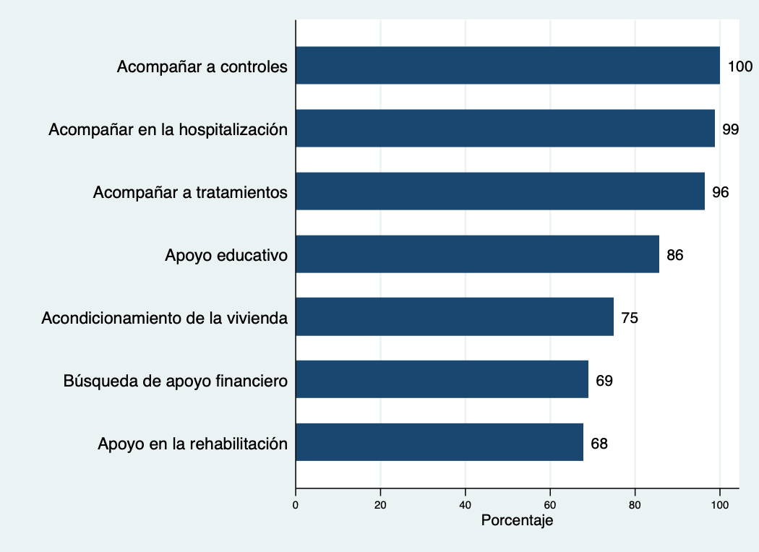
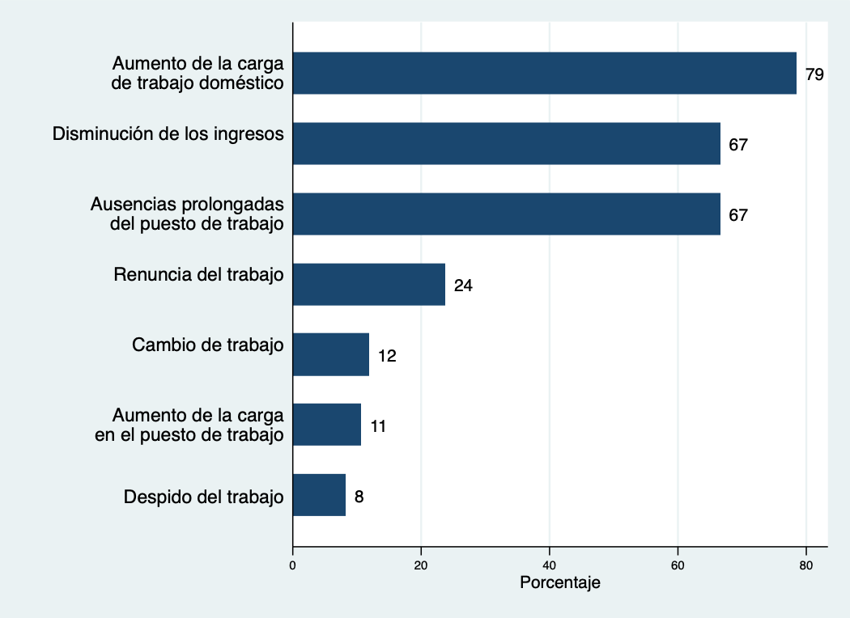
La enfermedad y su impacto en la familia
Los entrevistados declararon que las personas del entorno del niño que participan de manera fundamental en su cuidado son: Madre (99%), Padre (67%), Abuela (47%). Le siguen de manera menos significativa: Hermana (17%), Tía (13%), Hermano (11%), Abuelo (10%) y Tío (2%).
De ellos, en la mayoría de los casos el cuidador principal fue identificado como la Madre.
Actividades realizadas por el cuidador principal
Impacto laboral para el cuidador principal

Slide 5
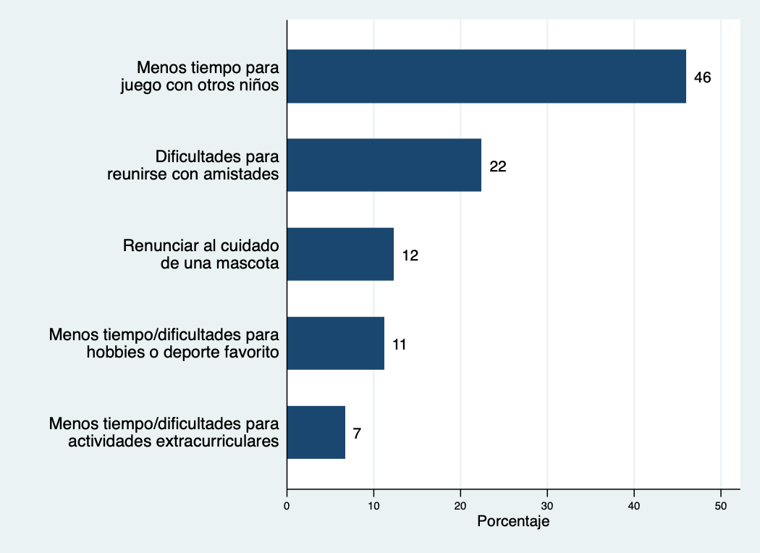
Impacto en el niño/a en tratamiento
66 personas declaran que al momento de la entrevista el niño/a asiste a un establecimiento educacional o que ha asistido previamente. Entre ellos, el 13,6% ha repetido al menos un curso.
Otros impactos:

Slide 6
Impacto en las familias
El 55% de los entrevistados (49 familias) corresponde a hogares que han tenido que cambiar su ciudad de residencia para facilitar tratamiento del niño/a diagnosticado. El 69% de estas familias se trasladó hacia la ciudad de Santiago y 80% declaran que es un cambio temporal.
El 82% declara que la enfermedad ha tenido un efecto negativo en la vida familiar
Situación de vivienda en la ciudad de destino
 | Frecuencia | %
Casa/departamento propio | 20 | 40,8
Casa/departamento arrendado | 17 | 34,7
Casa/departamento de otra persona | 9 | 18,4
Casa de acogida | 3 | 6,1
Total | 49

Slide 7
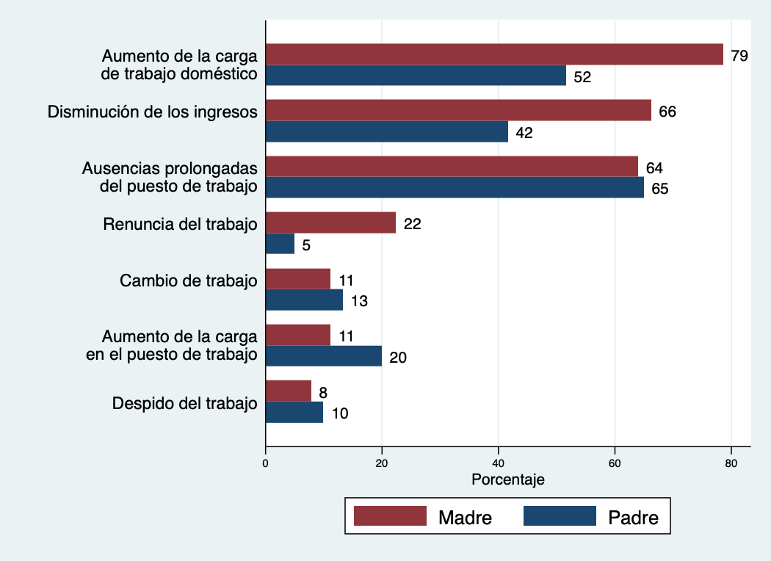
Impacto en la madre y el padre del niño/a
El impacto del diagnóstico puede ser diferente para la madre y el padre del niño/a. Esto está directamente relacionado con el hecho de que el cuidador principal del niño/a es mayoritariamente la madre.
Impacto laboral en la madre y el padre del niño/a

Slide 8
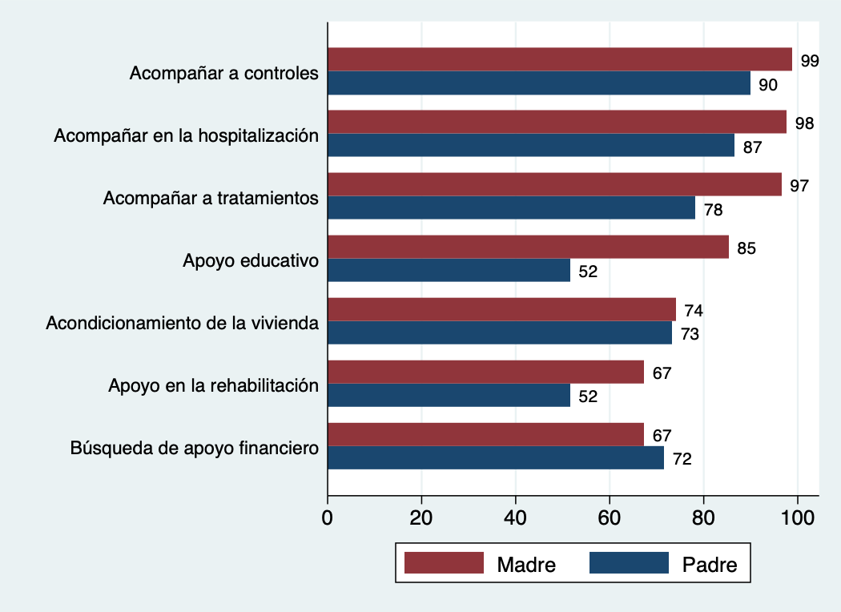
Impacto en la madre y el padre del niño/a
Actividades realizadas por la madre y el padre del niño/a

Slide 9
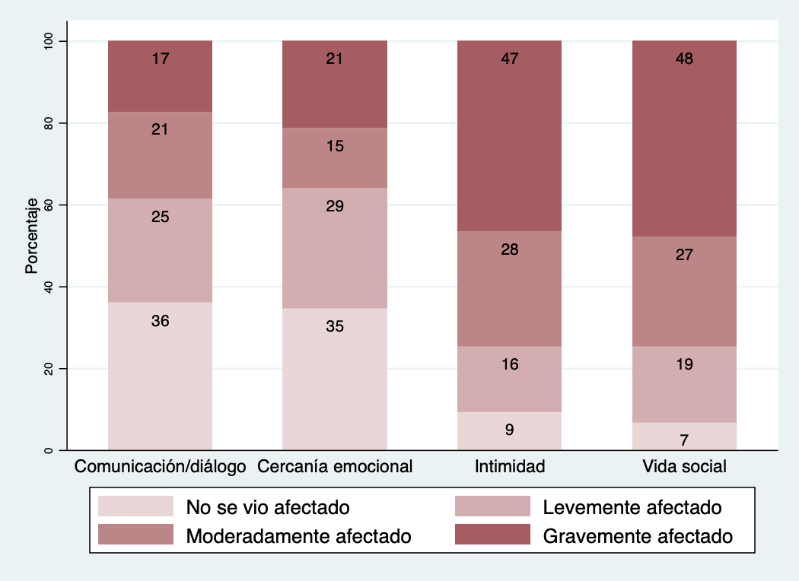
Impacto en la vida de pareja del entrevistado
Los aspectos más afectados por el diagnóstico son la vida social y la intimidad de pareja.
La comunicación y cercanía emocional, aparecen en su mayoría como levemente o no afectados.
El 18,9% de los entrevistados indican que, posterior al diagnóstico o tratamiento del niño/a, se terminó la relación con su pareja.

Slide 10
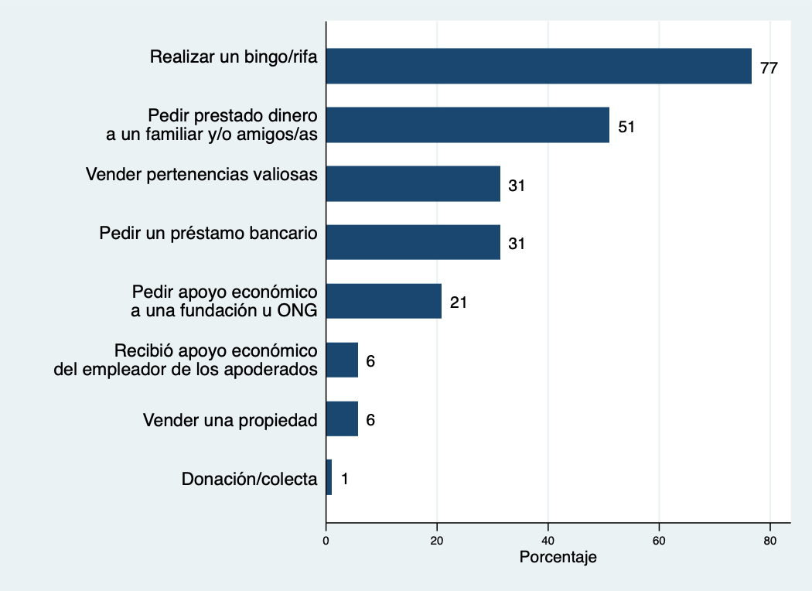
Carga económica de la enfermedad
Diez entrevistados reportaron la necesidad de acudir a servicios de salud pagados por fuera del plan médico usual. Entre las causas figuran el largo tiempo de espera en el sector público, la búsqueda de una segunda opinión y la recomendación de un especialista.
Se preguntó también a los entrevistados si realizaron actividades de financiamiento extraordinarias, y de qué tipo.

Slide 11
Carga económica de la enfermedad
Montos recaudados para actividades seleccionadas
Otros gastos realizados
 | Media | Mínimo | Máximo | N
Bingo/rifa | 3.909.524 | 100.000 | 35.000.000 | 63
Préstamo familia/amigos | 5.823.171 | 100.000 | 50.000.000 | 41
Pedir préstamo bancario | 8.346.154 | 1.000.000 | 60.000.000 | 26
Pedir apoyo económico a fundación/ONG | 1.352.308 | 180.000 | 8.000.000 | 13
 | Media | Mínimo | Máximo | N
Adaptación de vivienda | 2.158.163 | 50.000 | 32.000.000 | 49
Realizar exámenes | 8.001.467 | 45.000 | 65.000.000 | 34
Arriendo de vivienda adicional | 6.610.000 | 160.000 | 42.000.000 | 23
Gastos adicionales de educación | 566.364 | 50.000 | 3.600.000 | 11
Compra de equipo de rehabilitación | 650.000 | 100.000 | 1.200.000 | 2

